Slide 1
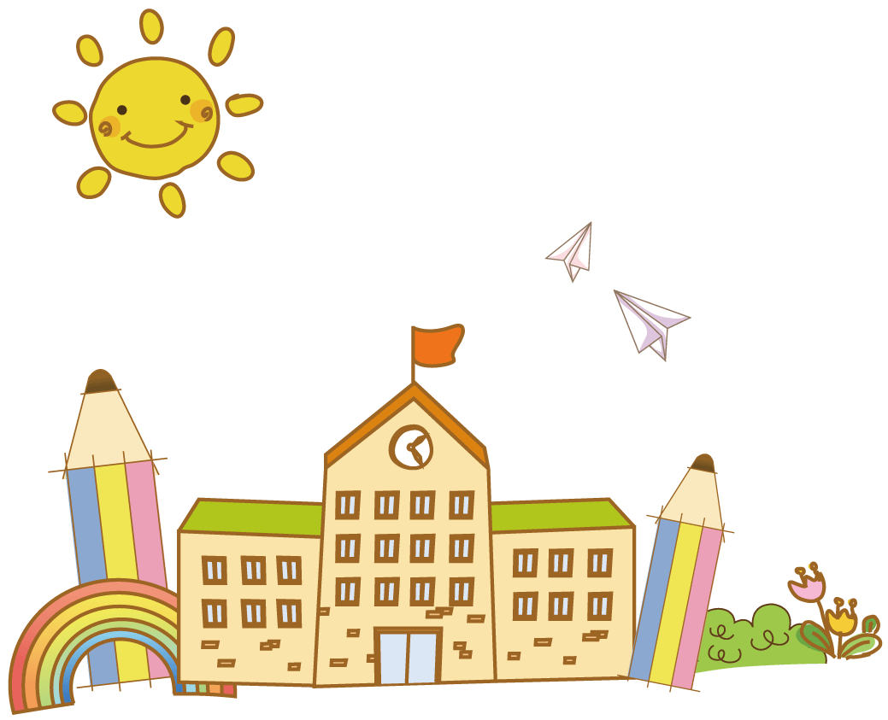
Chào mừng các em đến với
tiết Tự nhiên và Xã hội
Notes:
luongtran8495@gmail.com

Slide 2
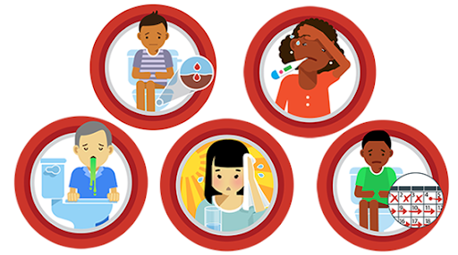
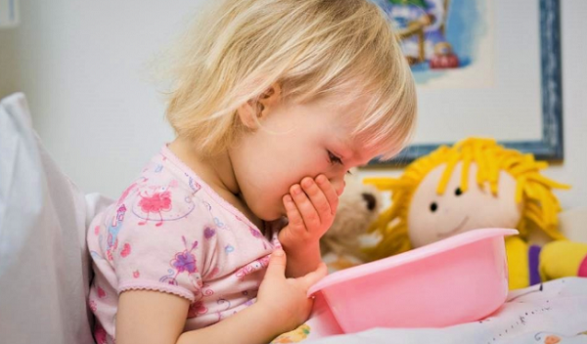
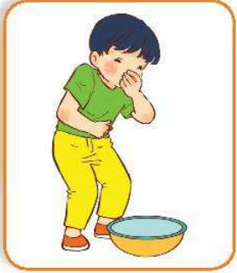
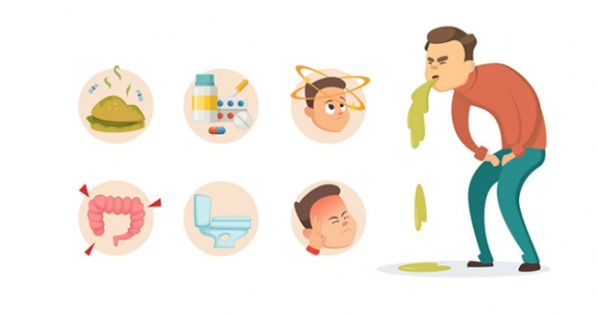
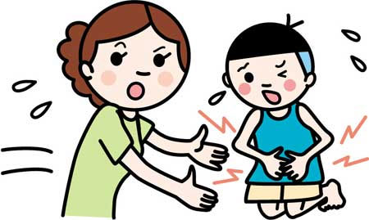
Hoạt động mở đầu
Em đã từng thấy ai bị ngộ độc chưa ?
Vì sao người đó bị ngộ độc ?

Slide 3
Bài 3 : Phòng tránh ngộ độc khi ở nhà (tiết 1)
Ngộ độc đồ ăn thức uống cũng rất nguy hiểm. Nó có thể gây tử vong. Vậy làm thế nào để phòng tránh ngộ độc khi ở nhà, chúng ta cùng tìm hiểu bài 3: Phòng tránh ngộ độc khi ở nhà.

Slide 4
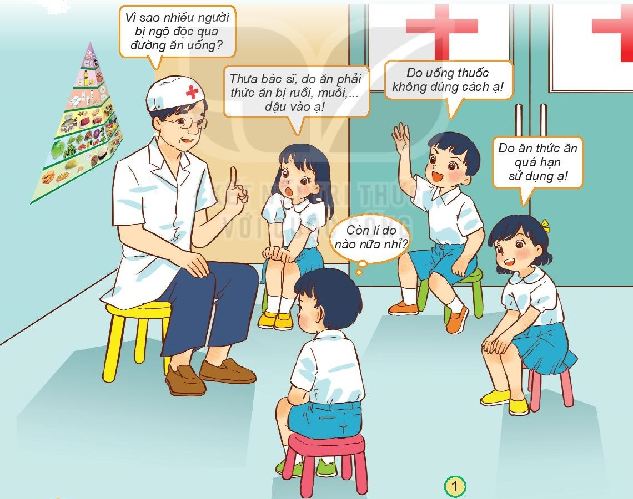
Hoạt động khám phá
1. Tìm hiểu lí do gây ngộ độc qua đường ăn uống.
Kết luận: Có nhiều nguyên nhân gây ngộ độc qua đường ăn uống: Ăn phải thức ăn ôi thiu; bảo quản không đúng cách; thức ăn, đồ uống quá hạn sử dụng; uống thuốc không đúng chỉ dẫn…

Slide 5
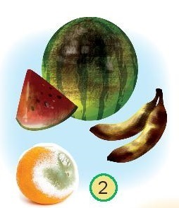
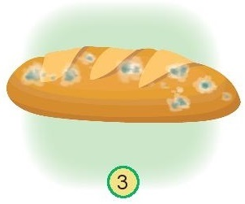
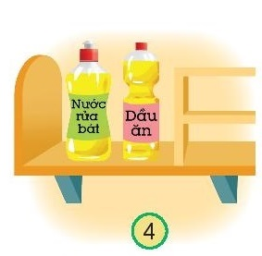
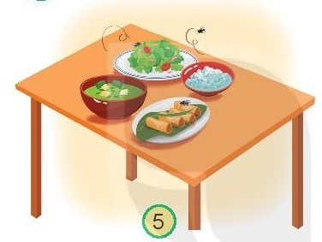
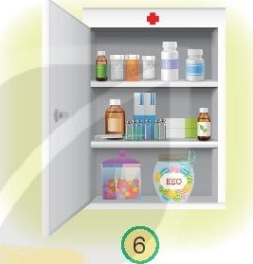
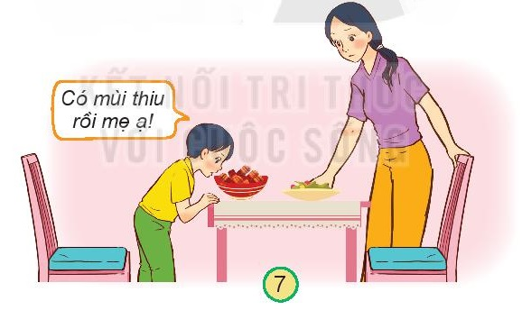
Hoạt động khám phá
2. Quan sát các hình dưới đây và cho biết tên 1 số thức ăn, đồ uống, đồ dùng … không được cất giữ, bảo quản cẩn thận có thể gây ngộ độc.
Bánh mì mốc
Để đồ chưa đúng vị trí
Hoa quả hỏng
Để kẹo chưa đúng vị trí
Thức ăn bị ruồi đậu
Đồ ăn ôi thiu

Slide 6
Hoạt động khám phá
Dấu hiệu nào cho em biết thức ăn, đồ uống bị hỏng, ôi thiu?
Dấu hiệu: mốc, thối, ôi thiu, mùi lạ, chuyển màu, …
Bánh mì mốc
Để đồ chưa đúng vị trí
Hoa quả hỏng
Để kẹo chưa đúng vị trí
Thức ăn bị ruồi đậu
Đồ ăn ôi thiu

Slide 7
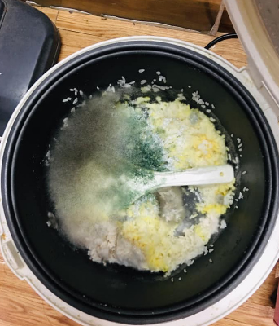
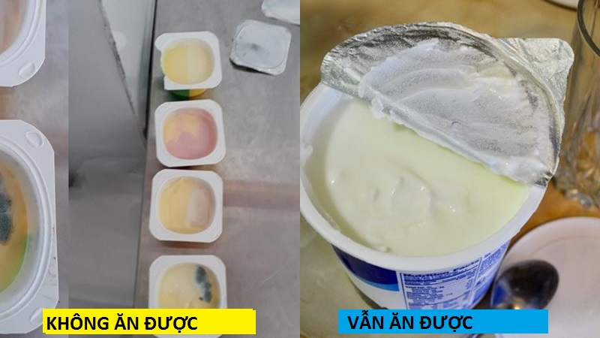
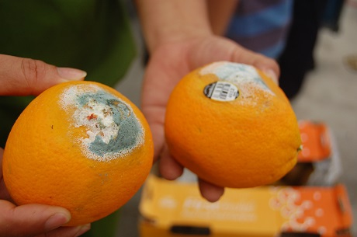
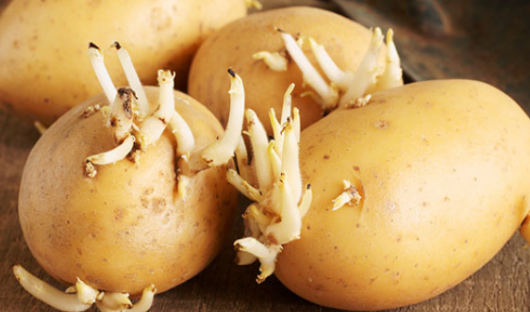
Hoạt động thực hành
Thảo luận và kể tên một số thức ăn, đồ uống, đồ dùng khác có thể gây ngộ độc nếu cất giữ, bảo quản không cẩn thận.

Slide 8
TỔNG KẾT

Slide 9
Nhắc nhở, dặn dò

Slide 10
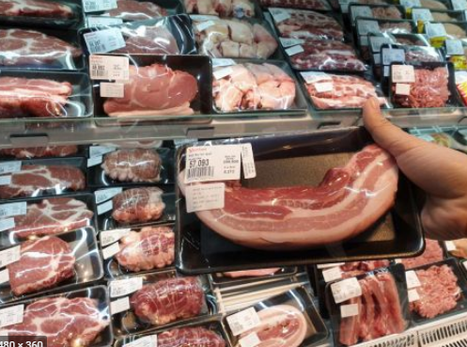
Hoạt động mở đầu
Tình huống: Mẹ và Ân đi siêu thị, đến quầy thực phẩm tươi sống. Ân nhìn thấy thịt, cá, tôm được bọc lại để trong tủ đông. Ân hỏi mẹ:
- Vì sao người ta lại bọc thịt, cá và bỏ vào tủ lạnh ?
Em hãy thay lời mẹ giải thích cho Ân hiểu.
Đó là cách bảo quản thực phẩm an toàn, sạch sẽ và giúp giữ cho chúng tươi lâu hơn.
Notes:
luongtran8495@gmail.com

Slide 11
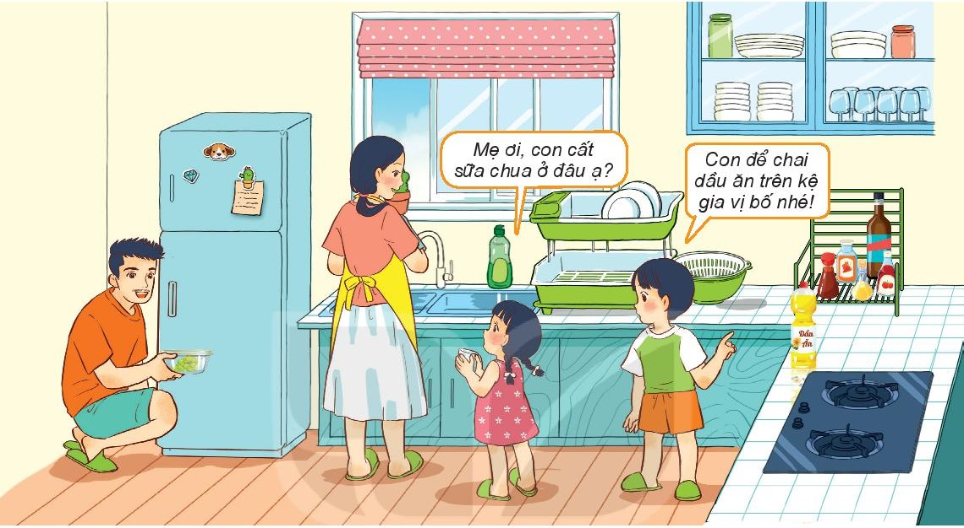
Hoạt động khám phá
1. Cho biết cách cất giữ, bảo quản thức ăn, đồ uống và đồ dùng trong gia đình Minh.
-Gia đình Minh làm gì sau bữa ăn ?
-Những việc làm nào là cất giữ, bảo quản đồ ăn đúng cách?
-Sữa chua phải cất ở đâu?
-Tại sao phải để dầu ăn đúng kệ gia vị?

Slide 12
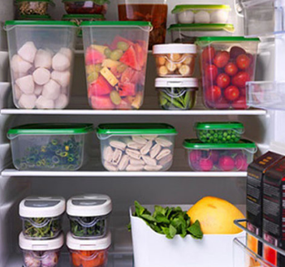
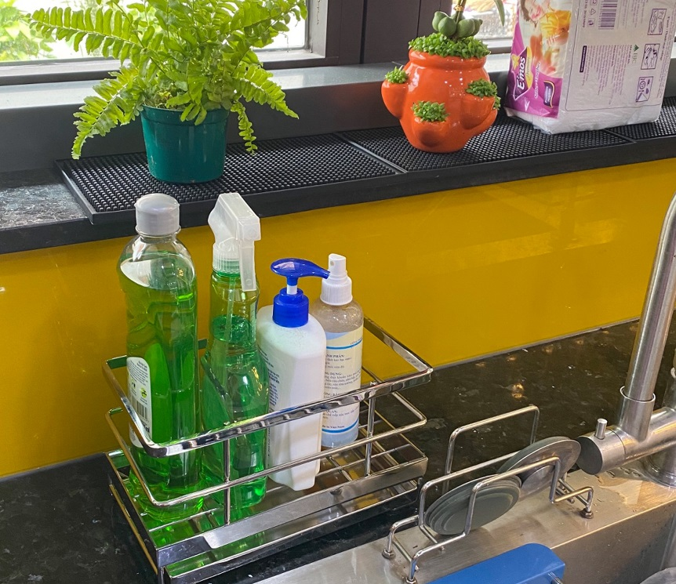
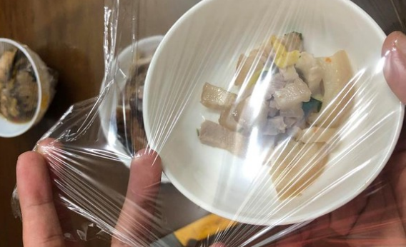
Hoạt động khám phá
2. Nêu một số cách cất giữ, bảo quản thức ăn, đồ uống, đồ dùng để phòng tránh ngộ độc mà em biết.
- Em biết cách nào để cất giữ thức ăn qua đêm mà không bị hỏng?
- Trái cây nên cất ở đâu để không bị nhanh hỏng?
- Nước tẩy rửa nên để ở đâu cho an toàn?

Slide 13
Một số cách bảo quản thức ăn, đồ uống, đồ dùng để phòng tránh ngộ độc.
Notes:
luongtran8495@gmail.com

Slide 14
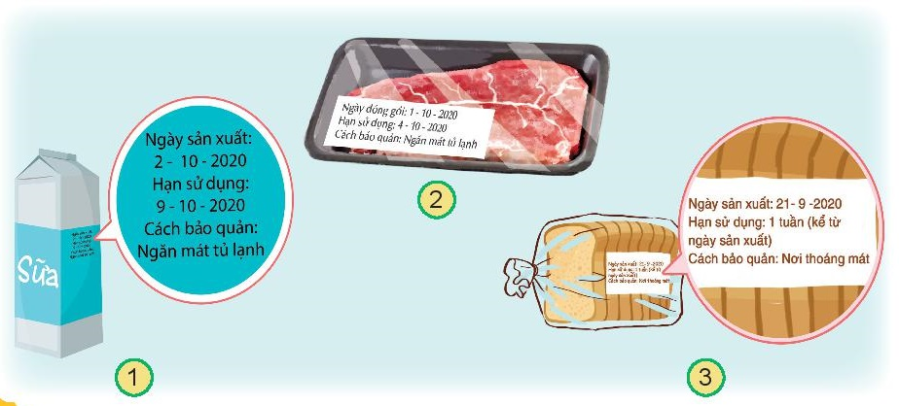
Hoạt động thực hành
Quan sát hình và chia sẻ cách nhận biết về thức ăn, đồ uống … an toàn.

Slide 15
Hoạt động thực hành
Kết luận: Những thông tin trên hàng hóa rất cần thiết và quan trọng, giúp chúng ta lựa chọn hàng hóa đảm bảo chất lượng và vệ sinh an toàn thực phẩm.

Slide 16
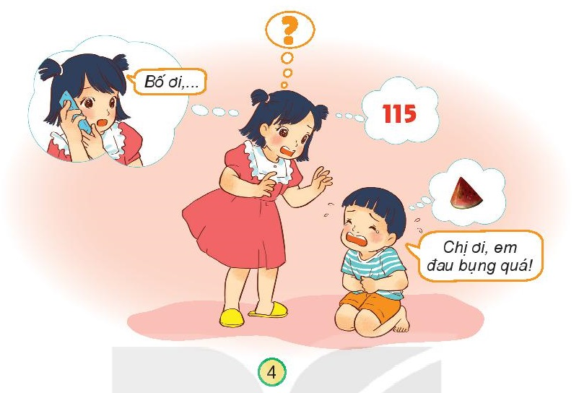
Hoạt động thực hành
Em sẽ làm gì trong tình huống sau ?
Gọi ngay cho người thân, hoặc gọi cấp cứu 115

Slide 17
Hoạt động vận dụng
1. Tìm hiểu và ghi lại 1 số đồ dùng, thức ăn, đồ uống trong gia đình em có thể gây ngộ độc nếu không được cất giữ, bảo quản cẩn thận.
-Sữa tươi
-Sữa chua
-Trái cây
-Cơm
-…

Slide 18
Hoạt động vận dụng
2. Đề xuất với người thân những việc nên làm để phòng tránh ngộ độc qua đường ăn uống.
-Rửa sạch tay, thực phẩm, rau xanh tươi sống và bề mặt các dụng cụ trong bếp
-Đi chợ buổi sáng để mua được thực phẩm còn tươi mới
-Rửa sạch rau củ rồi mới thái nhỏ
-Không để lẫn thực phẩm sống với thức ăn đã nấu chín
-Ăn ngay sau khi nấu và chuẩn bị đồ ăn xong
-Bọc kín thức ăn trước khi cất vào tủ lạnh

Slide 19
Củng cố, dặn dò
TỔNG KẾT

